Slide 1
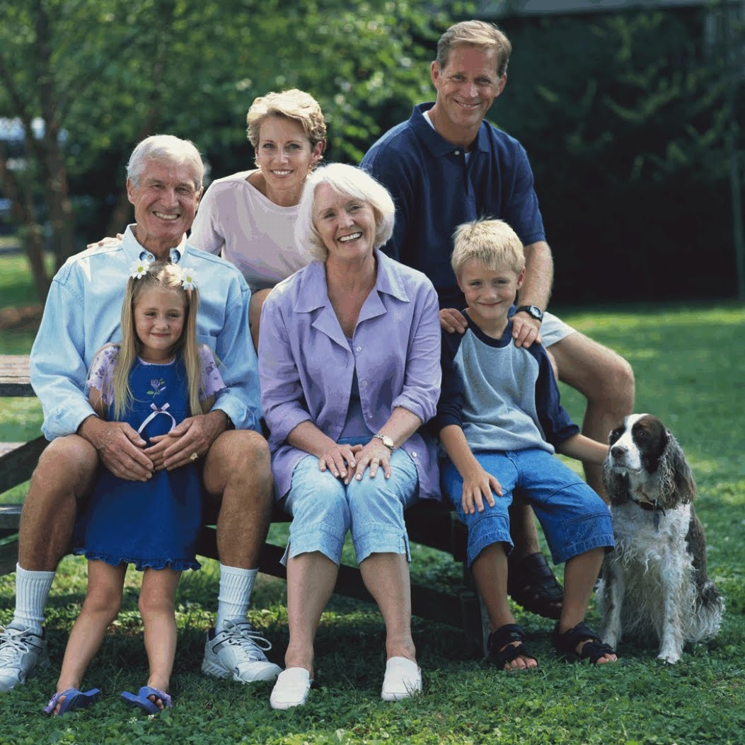
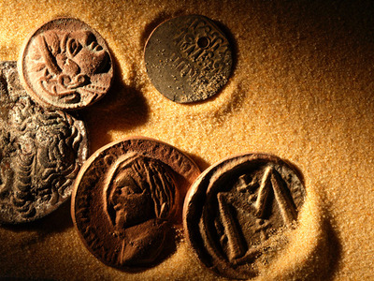
ГАПОУ КК «НКСЭ»
Новороссийский колледж строительства и экономики
Творческий проект: «Моя семейная реликвия»
Руководитель проекта: Сыроежкина Елена Васильевна
Работу выполнила: студентка группы И-11
Маргарян Лиана Алексановна

Slide 2
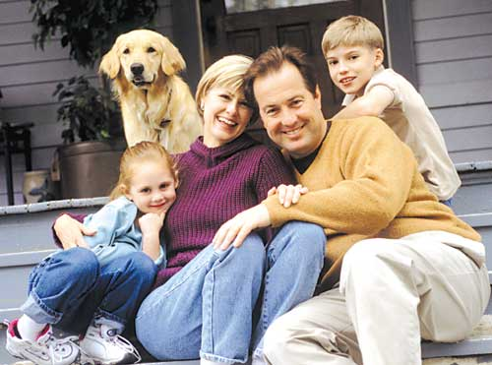
Я живу в удивительной и великой стране России. Для меня Россия- это большая Родина, но у каждого человека есть еще и малая Родина: его дом и семья. Семья- базовая ячейка общества. На протяжении истории человечества семья выполняет важные функции. Но самое главная: она передает детям жизненный опыт, правила и традиции, через семью дети перенимают манеры поведения, закрепленные в обществе. Семья оказывает решающее влияние на личность ребенка, а также и на взрослых членов семьи.

Slide 3
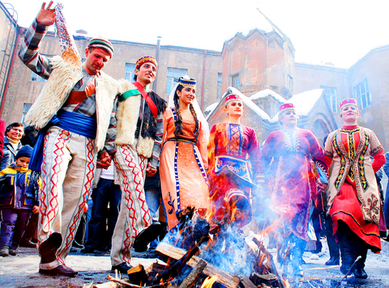
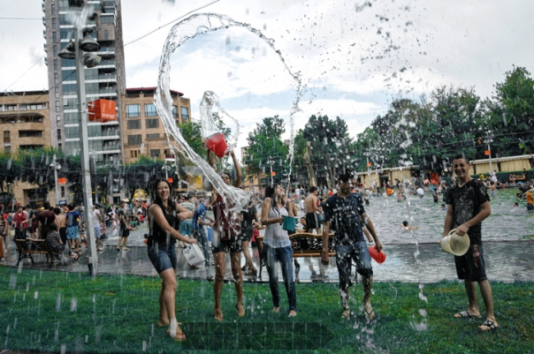
Расскажу о традициях и обычаях своей семьи.
Я и моя семья армянской национальности.
Как и большинство людей кавказской национальности, моя семья празднует и поддерживает свои традиции, передаваемые из поколения в поколение.

Slide 4
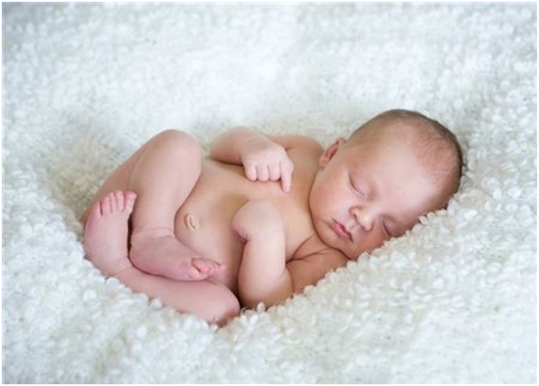
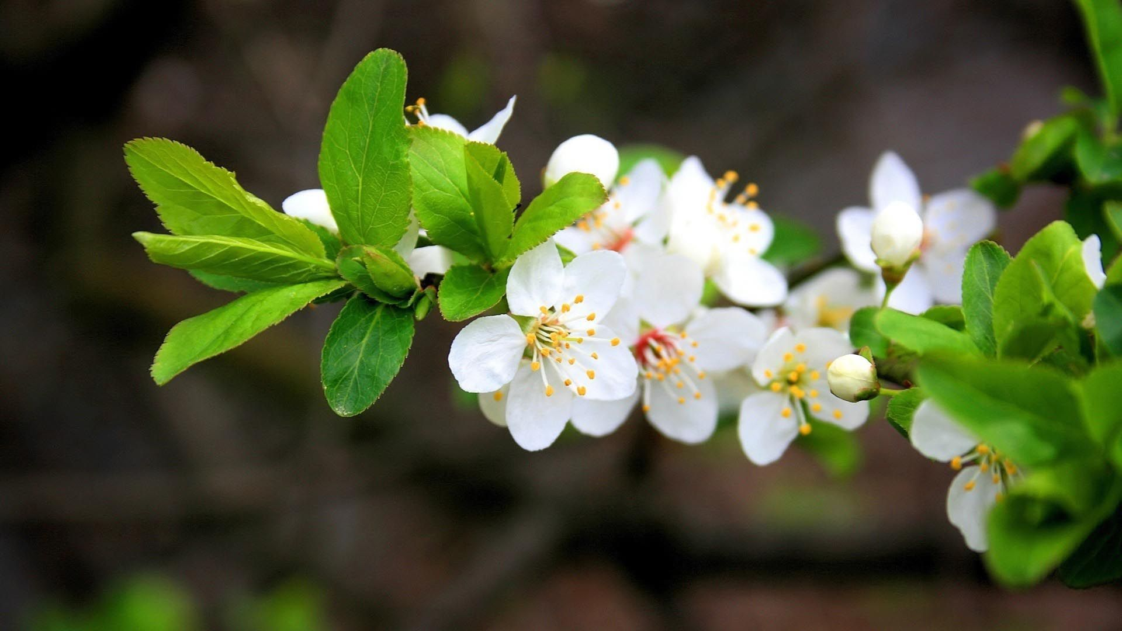
Недавно моя семья праздновала рождение ребенка. Традиционно во всех поколениях моей семьи рождение ребенка – это появление считалось как благовестное послание от Бога. Ребенок- считается Ангелом Хранителем. Этому событию всегда радовались. Особенно радовались рождению сына. В дни церковных праздников перед домом, где родился младенец, играла музыка, а дом украшали зелеными ветвями – символ продолжения рода. Ребенка не показывают никому, кроме близких, в течение 40 дней после рождения.
При любом радостном событии виновник торжества кладет руку на голову друзьям и близким, говоря «таросе кес», что означает -«передаю тебе» - желая им того же счастья, что и у него.

Slide 5
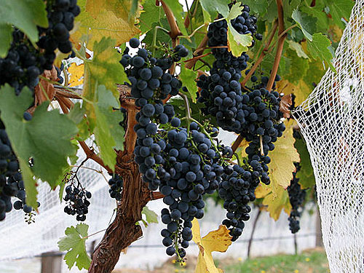
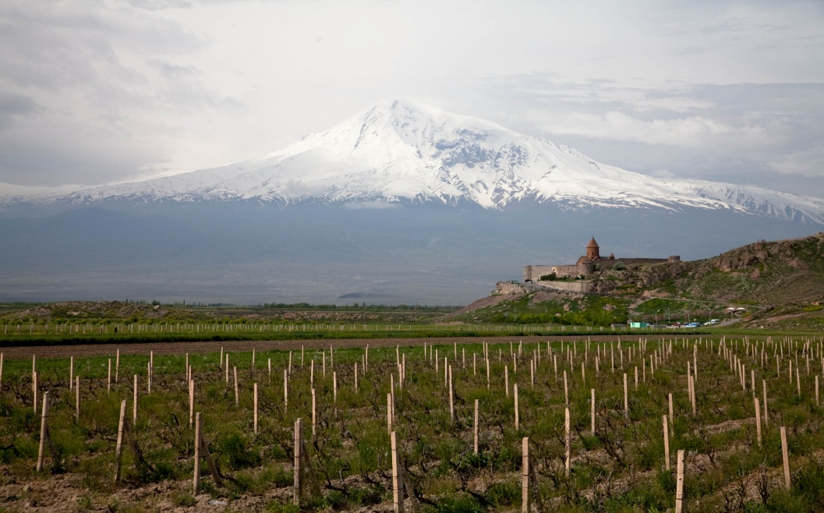
Много поколений подряд моя семья занималась виноделием.
Согласно одной из легенд, к горе Арарат во время потопа причалил Ковчег Ноя. Отправленный на поиски земли голубь вернулся к нему с оливковой ветвью. Когда воды схлынули, Ной спустился с горы и стал жить в долине. Ему тогда было шестьсот лет. Вместе с сыновьями он занялся выращиванием винограда. Считается, что человечество впервые познало вкус вина, когда Ной вкусил живительный напиток у подножия Арарата.
Старинные рукописи и народные сказания доказывают, что виноделием и виноградарством на территории современной Армении занимались с древнейших времён, где-то начиная с XV века до нашей эры. Вина были высококачественными, выдержанными и разнообразными. Армения — страна с древнейшей традицией выращивания винограда.

Slide 6
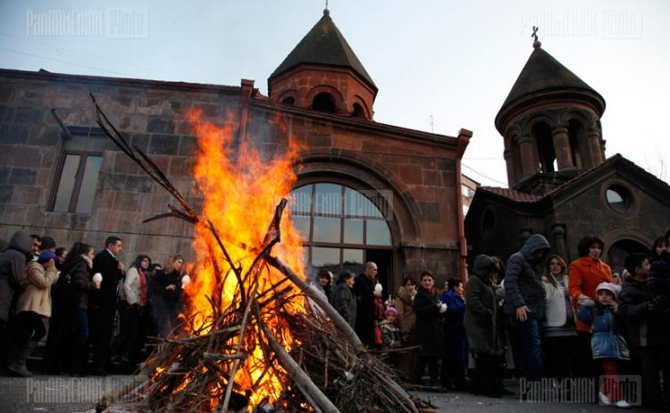
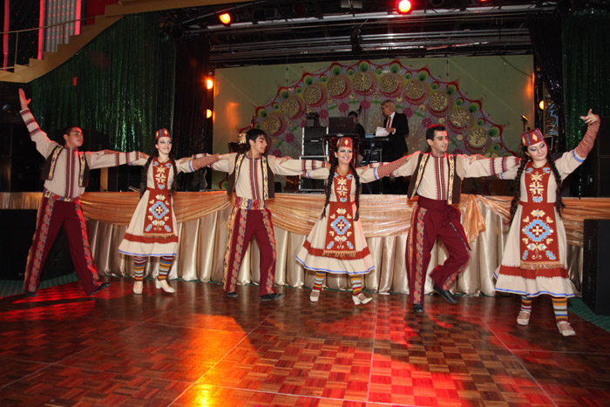
Родители мне много рассказывали о своей свадьбе, которая прошла по традиционным армянским обычаям. Больше мне понравился такой свадебный обычай как «Трэндез», который проводиться весной. Этот праздник пришел из языческих времен поклонения огню. Прямо во дворе церкви разводят большой костер и молодожены прыгают через него, чтобы очисться от всего плохого: зла, высокомерия и несчастий. С этим днем на землю Армении приходит весна...

Slide 7
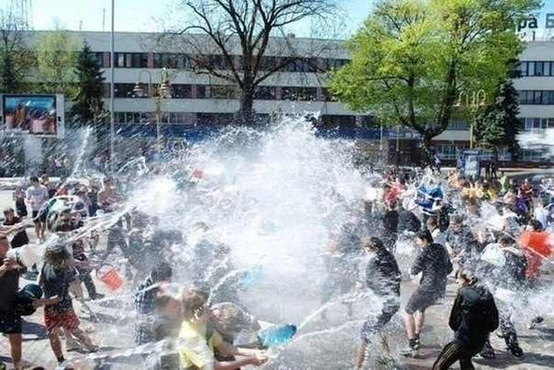
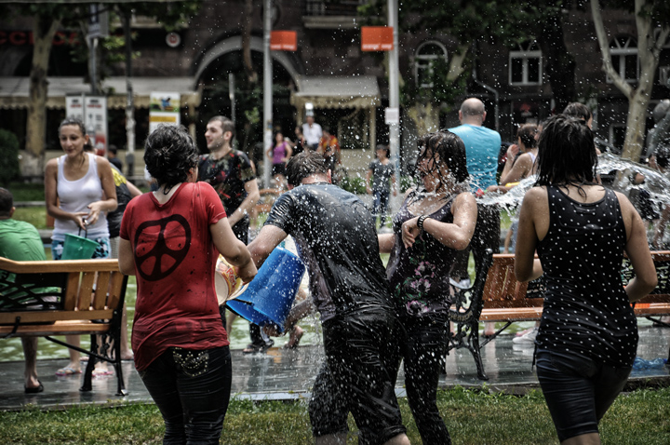
Моим любимым праздником еще с детства был «Вардавар». Летом, в начале августа, когда стано­вится особенно жарко, наступает спасительный праздник воды «Вардавар». Люди обливают друг на друга водой на улицах города. Этот праздник проходит очень весело. Во время Вардавара ритуальное обливание водой переросло в шумную детскую игру в поливалки. Вардавар вообще в городской среде многими воспринимается как детский праздник, дети обычно так и говорят — «играть в Вардавар», то есть весело обливать себя и прохожих водой.

Slide 8
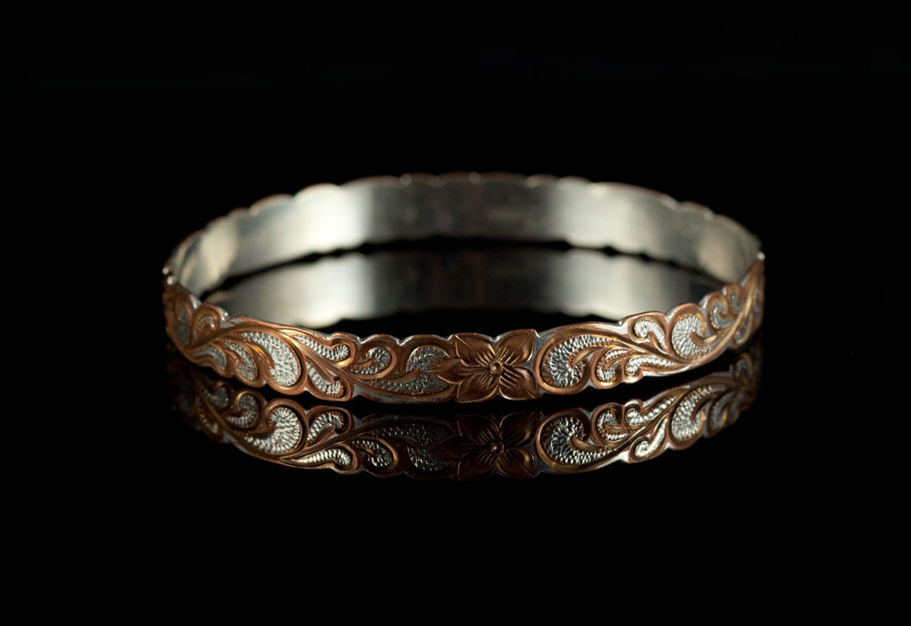
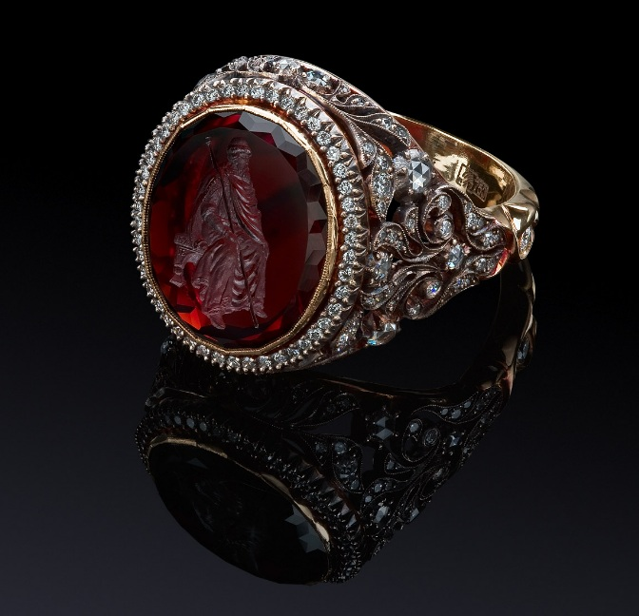
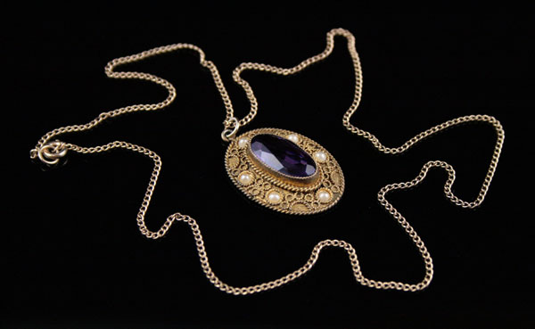
Уже 3 поколения подряд в нашей семье рождаются 2 девочки и 1 мальчик.
Старшей дочери в ее совершеннолетие дарят старинный кулон. Средней дочери дарят старинный браслет. А младшему сыну старинный перстень.
Это семейная реликвия, которой немало лет.
Мы будим гордиться нашими родителями и прародителями, чтить и помнить их.
Именно поэтому будем передавать память о них из поколения в поколения, в знак благодарности и вечной памяти.

Slide 9
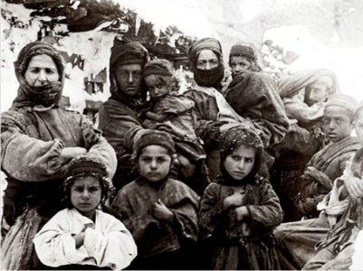
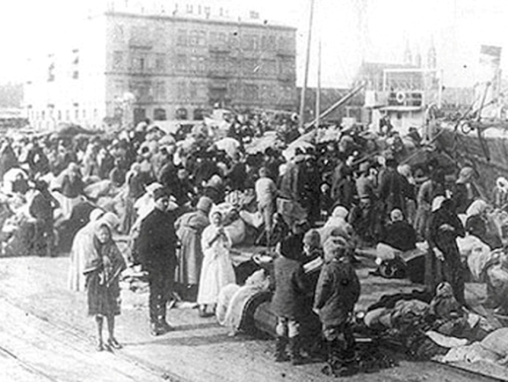
Не могу не рассказать о страшной истории моего народа, тесно связанной с событиями Первой Мировой Войны- геноцид армян, организованный и осуществленный Турцией. 2 августа 1914 года Турция подписала секретный договор с Германией, одним из пунктов которого было изменение восточных границ Османской империи для создания коридора, ведущего к мусульманским народам России, что подурозмевало искоренение армянского присутствия на измененных территориях.

Slide 10
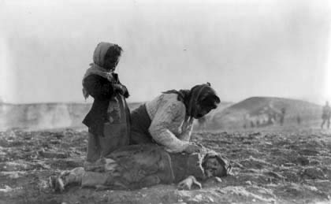
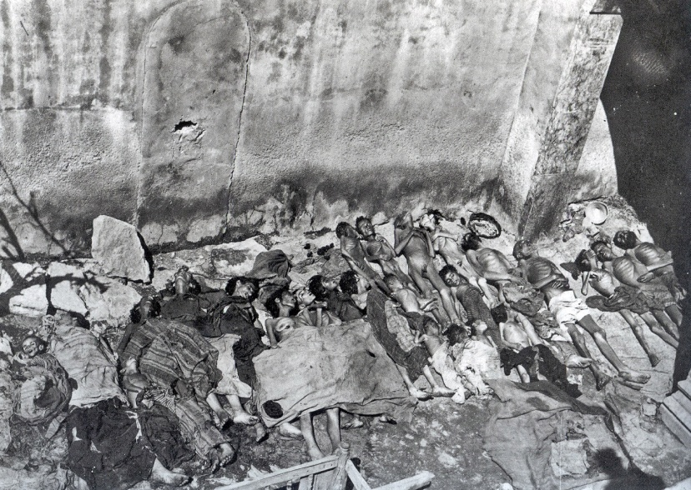
Массовые убийства начались 19 апреля, когда в окрестностях Вана было убито около 2500 армян, а в ближайшие несколько дней ещё около 50 тысяч. В середине мая произошла резня в Хынысе, где было убито 19 000 армян. Во время депортации погибло еще 10 тысяч армян, большинство умерло от голода, жажды и истощения, оставшихся в живых сбрасывали со склонов ущелья. Были вырезаны целые города и поселения. Женщины и дети были погружены на баржи под предлогом транспортировки в Самсун, а затем вывезены в море и выброшены за борт.

Slide 11
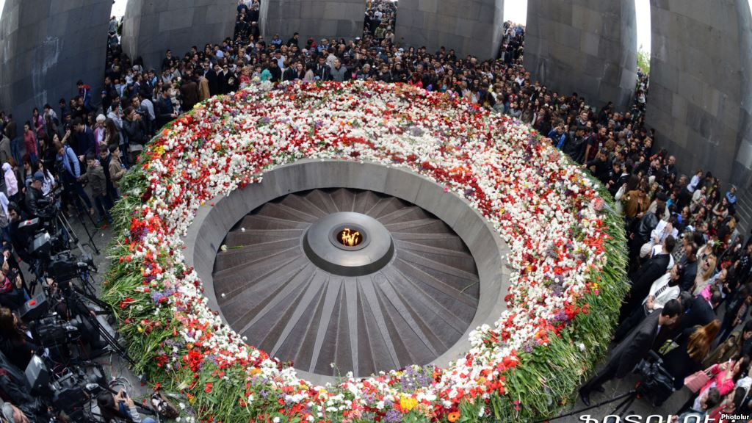
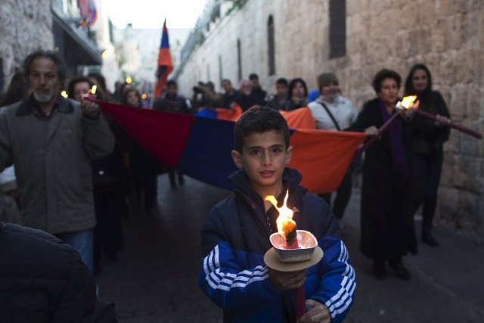
Современные оценки количества жертв разнятся от 200 000 до более 2 000 000 армян.
15 апреля 2015 года Европарламент объявил 24 апреля европейским Днем памяти жертв геноцида армян.
Это переломное событие в истории армянского народа и всех армянских семей в отдельности, потому что во всех семьях есть жертвы.
Это страшное событие помнят и передают своим детям все родители.
Буду передавать своим детям и я.

Slide 12
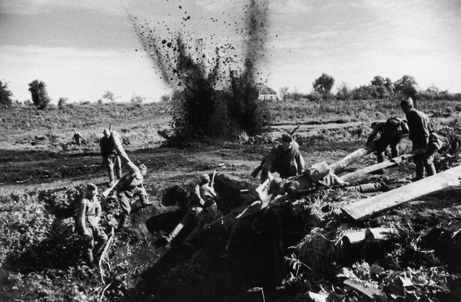
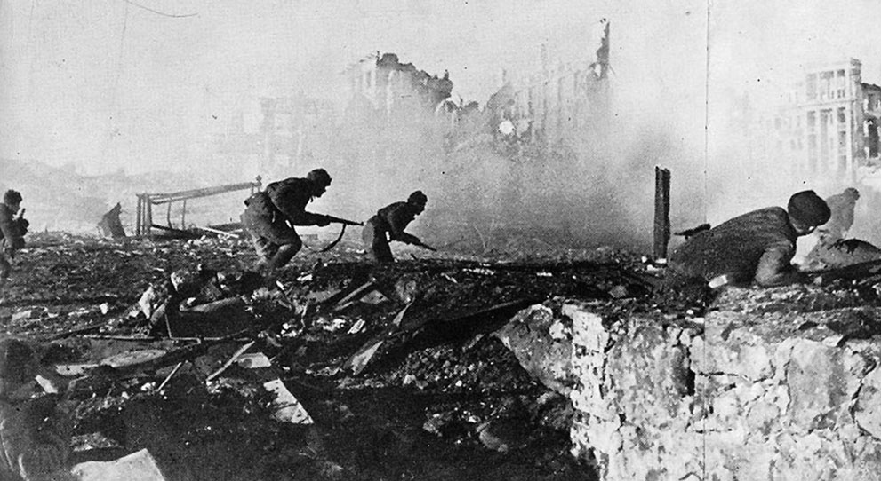
Рассказывай о своей семье не могу обойти стороной людей, благодаря которым я появилась на свет, и той роли, которую они сыграли в истории Отечества.
Все мы знаем о трагических событиях 1941 года. Вторая Мировая Война- один из самых широко масштабных вооруженных конфликтов в истории человечества.

Slide 13
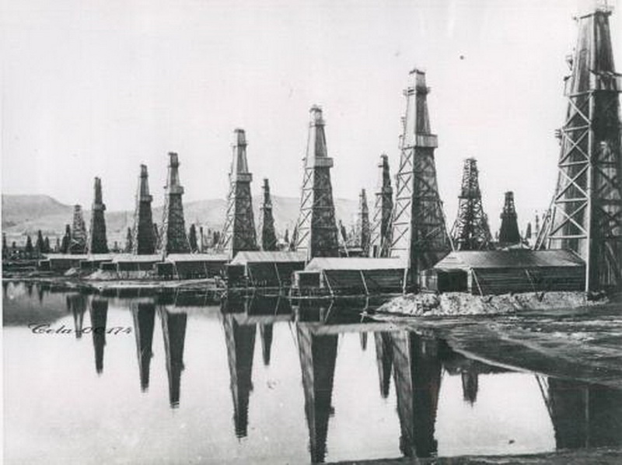
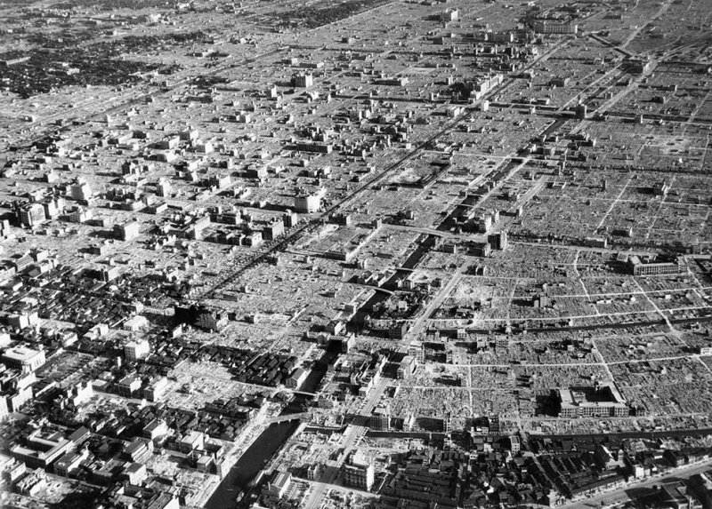
Нефть — кровь войны. Танки, самолеты, боевые корабли — все эти грозные боевые машины становятся без топлива простым металлом. К началу войны сибирская нефть еще не была открыта. В Бакинском нефтяном районе добывали более 70%, а в Грозненском и Майкопском — около 25% всего «черного золота» СССР. Потеря Кавказа означала бы поражение в войне.

Slide 14
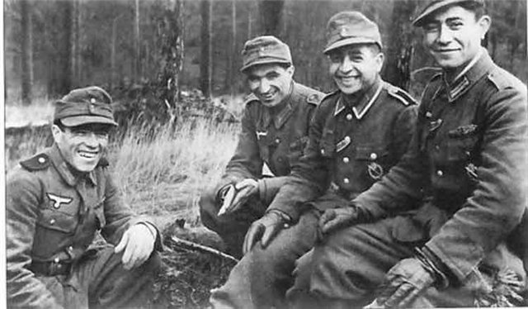
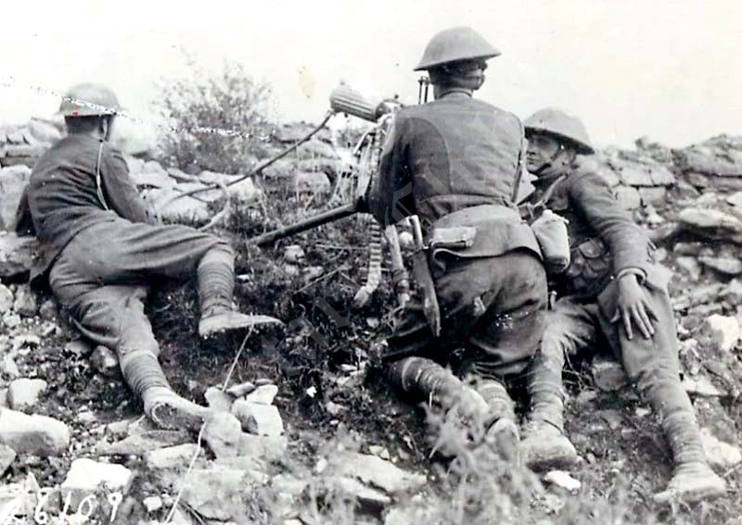
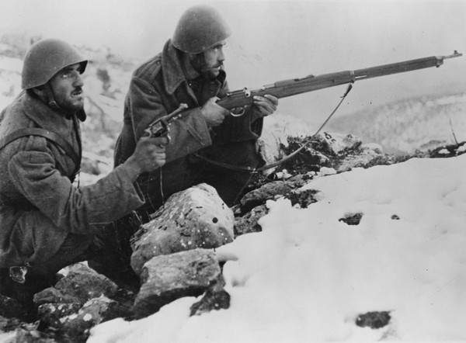
Мой прадед Григорян Межлун Арсенович был участником и пережил Вторую Мировую Войну. К сожалению сведений о нем осталось мало. Но мне известно, что он был летчиком, вместе с своим отрядом оборонял территорию Таманского полуострова.

Slide 15
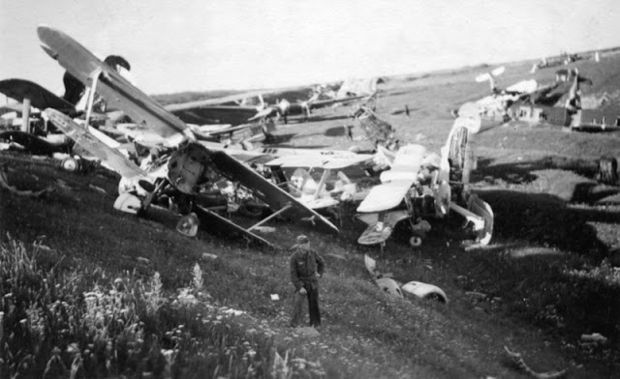
Первое массовое воздушное сражение над Таманским полуостровом произошло 17-24 апреля. В нем участвовало около 650 самолетов противника и 500 советских самолетов. Почти 2 месяца длились борьба за небо. Благодаря усилиям нашей авиации была подорвана мощь люфтваффе на советско-германском фронте. Интенсивное давление советских войск вынудило немецкое командование перенести осуществление крупных операций на других участках фронта.

Slide 16
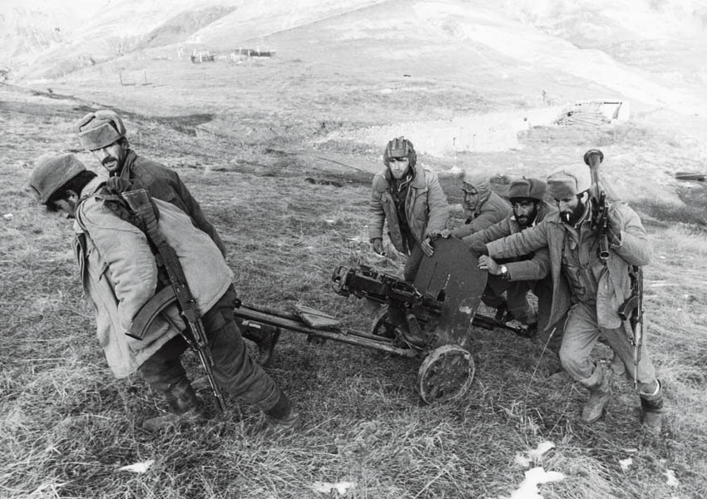
После этой битвы мой прадед, получив множество тяжелых ранений, остался инвалидом. В возрасте 65 лет, вернулся на Родину в Азербайджан, но был убит во время массовых гонений армян с их территории.

Slide 17
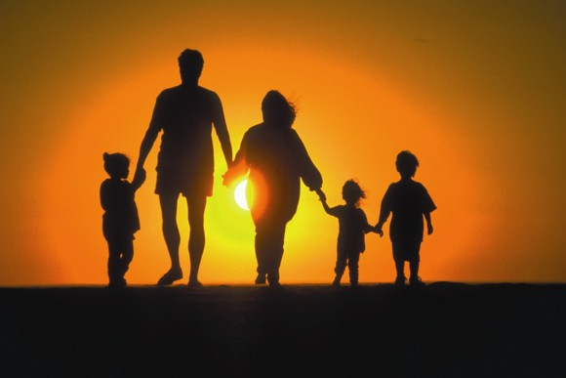
Я уверена, что память и знание прошлого, заполняя мир, делают его более интересным и значительным. Без прошлого мир пуст для людей, без прошлого нет и будущего. В каждой семье, в каждом доме есть свой семейный архив. Который помогает понять, что жизнь человека бесконечна, если о ней помнят потомки.
Когда я вырасту, я тоже буду стараться сделать что-то хорошее, доброе и полезное для своей семьи и своей страны. Мне бы хотелось, чтобы моя семья гордилась мной также, как я горжусь ею.

Slide 18
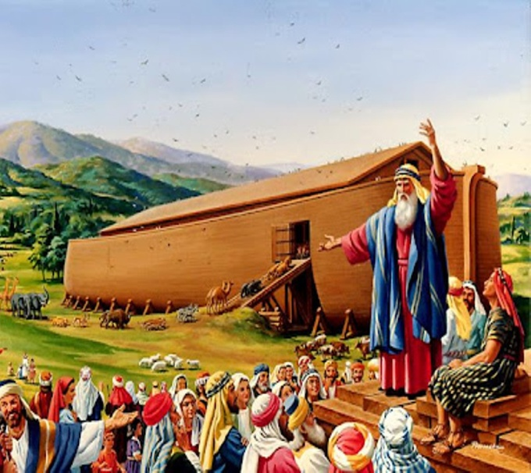
Список источников информации:
Семейные документы;
Семейный фотоальбом;
Семейная библия.«И остановился ковчег.., на горах Араратских», Ветхий Завет. Бытие 8:4.
Книга «Немецкая военная техника.
Вторая Мировая Война»
http://www.buklit.ru/1939_1945
https://ru.wikipedia.org
http://www.bing.com/images/

